Slide 1
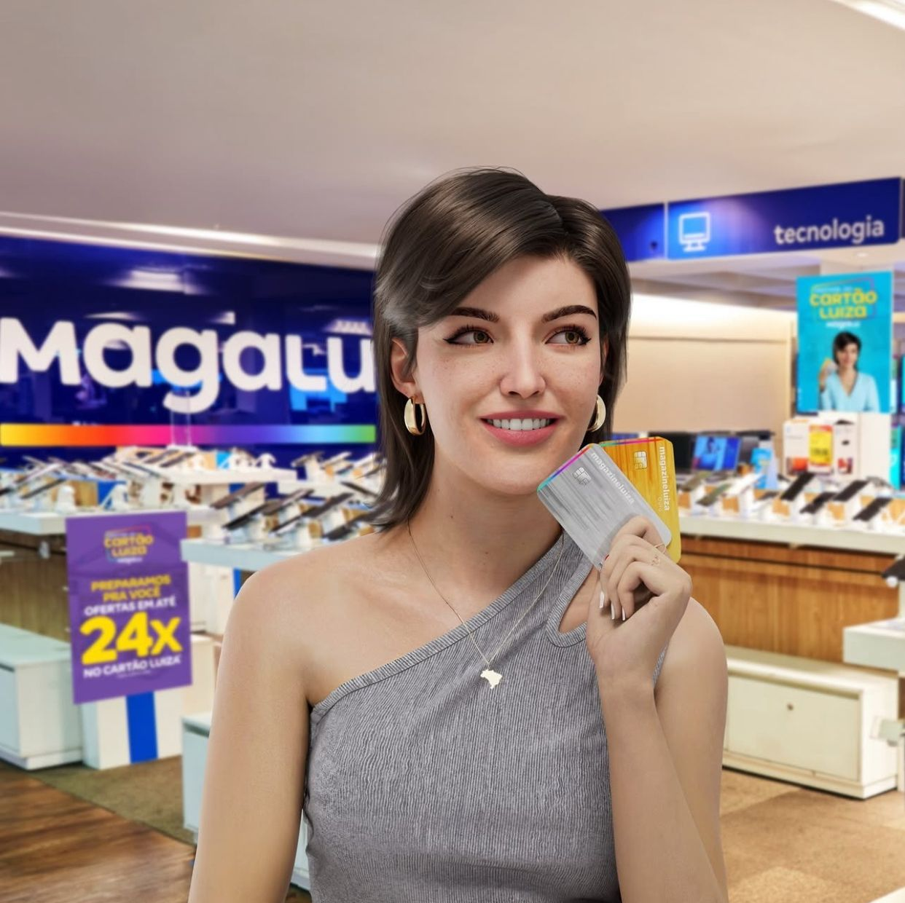

Visão Social Magazine Luiza

Slide 2
Missão, Visão e Valores
Missão:
Encantar sempre o cliente com o melhor time do varejo, um atendimento diferenciado e preços competitivos. A empresa busca conhecer profundamente seus clientes, têm paixão por vender e atender bem, e se esforça para reconquistar clientes quando comete erros.
Visão:
Ser o grupo mais inovador do varejo nacional, oferecendo diversas linhas de produtos e serviços para a família brasileira. A Magazine Luiza quer estar presente onde, quando e como o cliente desejar, seja em lojas físicas, virtuais ou online.
Valores:
Gente que Gosta de Gente: Trabalhar de forma colaborativa, com transparência, humildade e respeito. Mão na Massa: Fazer acontecer e trabalhar duro, sem medo de errar.
Simplicidade e Inovação: Buscar soluções simples e inovadoras. Cliente em 1º Lugar: Priorizar sempre o cliente. Atitude de Dono: Agir como dono do negócio, com responsabilidade e comprometimento.

Slide 3
METODOLOGIA
Pesquisa sites de notícias, entrevistas, avaliações e reclamações sobre a empresa e como a sociedade ou o mercado avalia o impacto social da empresa através das sua atitudes, respostas e ações.

Slide 4
PONTOS POSITIVOS x NEGATIVOS
Das entrevistas, notícias e documentos analisados, encontramos visões negativas e positivas, resultando em uma análise equilibrada. Os documentos classificados como negativos apontam problemas operacionais e de comunicação como relatos de atrasos na entrega, cancelamentos de pedidos, falta de resposta dos canais de atendimento e, em um caso extremo, um incidente de injúria racial que se originou de uma falha nos sistemas automatizados de comunicação. Essa análise mostra que a empresa enfrenta desafios na prestação de serviços e em manter uma comunicação sensível e adequada com seus clientes.

Slide 5
PONTOS POSITIVOS x NEGATIVOS
Em contrapartida, as entrevistas classificadas como positivas enfatizam iniciativas que reforçam o compromisso da Magazine Luiza com a inclusão e a responsabilidade social. Eles mostram, por exemplo, a criação do “Mundo Social” que é uma plataforma que apoia pequenos empreendedores e grupos minorizados e a invenção de novos programas de incentivo ao empreendedorismo feminino pautados na trajetória inspiradora de Luiza Trajano, e campanhas anti racistas que utilizam a influência digital para conscientizar sobre a importância da diversidade.

Slide 6
PONTOS POSITIVOS x NEGATIVOS
Ao somar as informações, a síntese dos dados quantitativos revela uma oposição na percepção social da empresa. Por um lado, há críticas consistentes apontando falhas que impactam negativamente a experiência do consumidor e a confiança na marca e, por outro lado, há fortes evidências de iniciativas que promovem a inclusão, a diversidade e a transformação social. Essa organização dos dados em colunas na planilha permite não só quantificar as referências positivas e negativas, mas também comparar os temas abordados de forma estruturada.

Slide 7
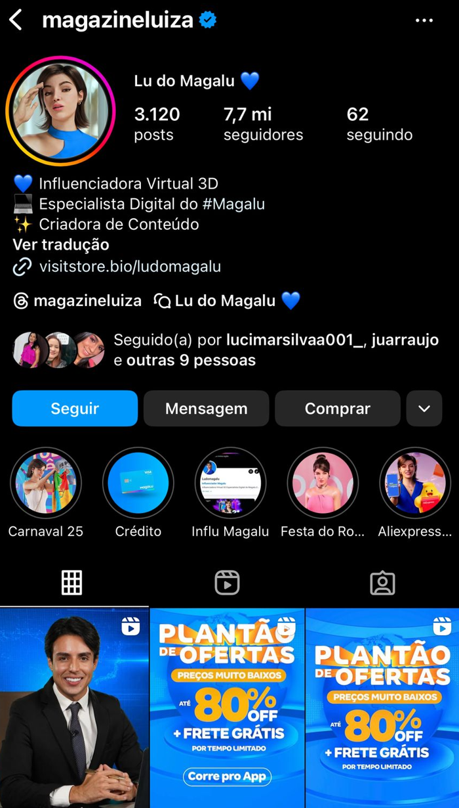
Assistente Virtual Lu
Principais Funcionalidades da Lu:
Rastreamento de Entregas: A Lu ajuda os clientes a rastrear suas encomendas, fornecendo informações atualizadas sobre o status da entrega.
Emissão de Segunda Via de Boletos e Notas Fiscais: Facilita a obtenção de documentos importantes, como boletos e notas fiscais.
Informações sobre Pedidos: Fornece detalhes sobre o status dos pedidos e orienta sobre a retirada de produtos nas lojas físicas.
Disponibilidade 24/7: A Lu está disponível a qualquer hora do dia, todos os dias da semana, eliminando a necessidade de filas de espera e proporcionando um atendimento contínuo.
Notes:
A assistente virtual da Magazine Luiza, conhecida como Lu, é um chatbot desenvolvido para melhorar o atendimento ao cliente, especialmente no pós-venda.

Slide 8
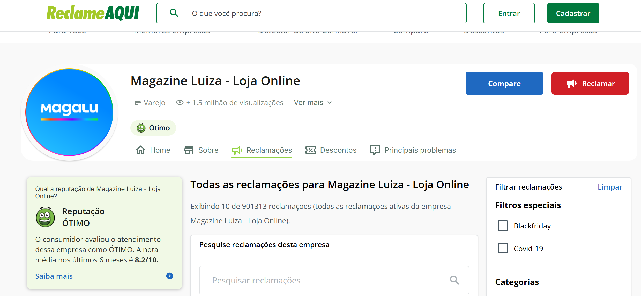

Slide 9
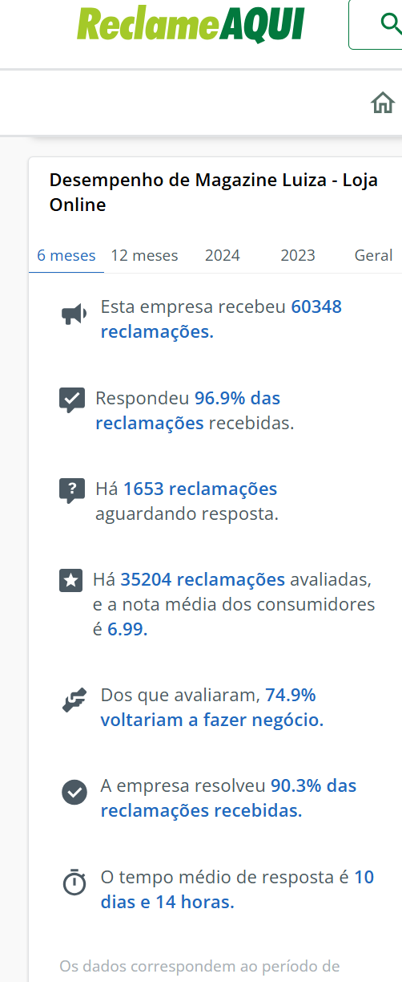
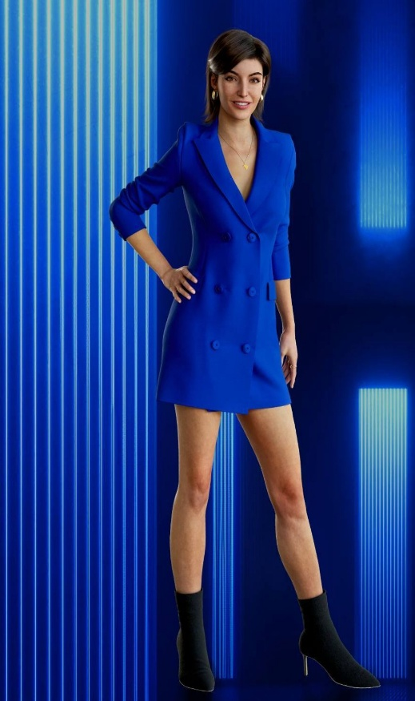
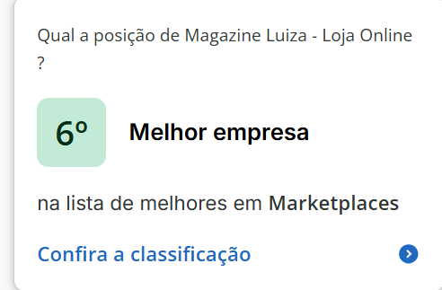

Slide 10
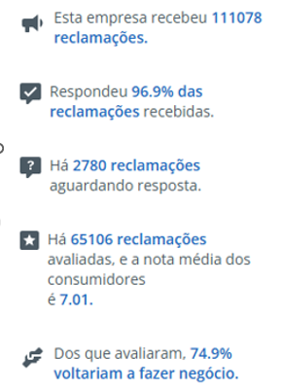
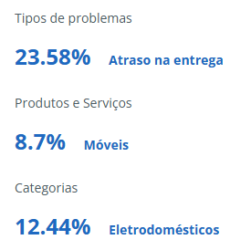
RECLAMAÇÕES
Uma pesquisa realizada no site Reclame Aqui analisou dados dos últimos 12 meses. Na loja online da empresa, foram registradas 28.985 reclamações no total, sendo 11.220 concentradas no período analisado. As principais categorias de reclamações identificadas foram:
Atraso na entrega: 23,58% dos casos: Defeitos em eletrodomésticos: 12,44%; Problemas com móveis: 8,7%.
A empresa obteve uma taxa de resposta de 96,9% às reclamações, resultando em um índice de retenção de clientes de 74,9%, mesmo após incidentes negativos.

Slide 11
RECLAMAÇÕES
Vítima comprou uma máquina de lavar e recebeu o e-mail da loja com a ofensa; empresa diz apura a denúncia.
Uma cozinheira, moradora de São Paulo, de 35 anos, registrou um boletim de ocorrência por injúria racial contra a empresa Magazine Luiza. A vítima afirma que foi vítima de injúria racial ao receber um e-mail de confirmação da atualização do cadastro na loja Magazine Luiza. O texto começava com a saudação: “Olá, macaca”. O caso foi registrado como injúria racial no 50º Distrito Policial do Itaim Paulista.
Disponível em: https://www.gazetasp.com.br/cotidiano/ola-macaca-cozinheira-denuncia-injuria-racial-e-mail-magazine-luiza/1148959/

Slide 12
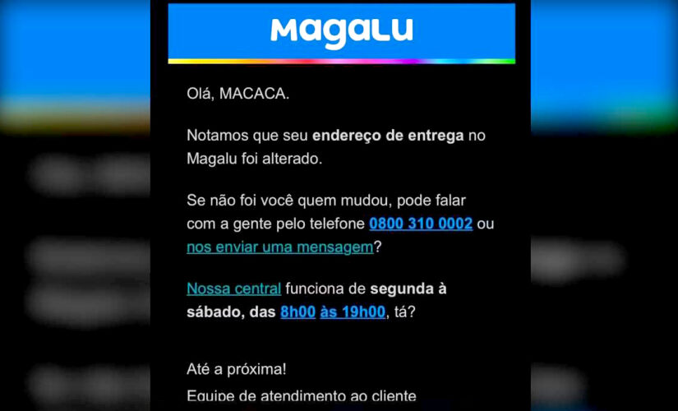
RECLAMAÇÕES

Slide 13
RECLAMAÇÕES
Mercado Livre e Magazine Luiza são campeãs de reclamações no Procon-SP
Órgão recebeu cerca de 1.500 denúncias e notificou as empresas que foram alvo mais frequente de queixas na Black Friday
Após a Black Friday, o Procon-SP notificou os Grupos Mercado Livre e Magazine Luiza para prestarem esclarecimentos sobre as ofertas e uso de cupons de desconto, alvos de reclamação de consumidores. Em nota (veja abaixo) enviada ao Radar, o Mercado Livre lamentou as dificuldades encontradas por clientes.
Os clientes também questionaram a eficiência dos canais de atendimento, se queixaram sobre o uso da inteligência artificial, aplicativo fora do ar, e não aplicação do desconto oferecido.
Disponível em: https://veja.abril.com.br/coluna/radar/mercado-livre-e-magazine-luiza-sao-campeas-de-reclamacoes-no-procon-sp

Slide 14
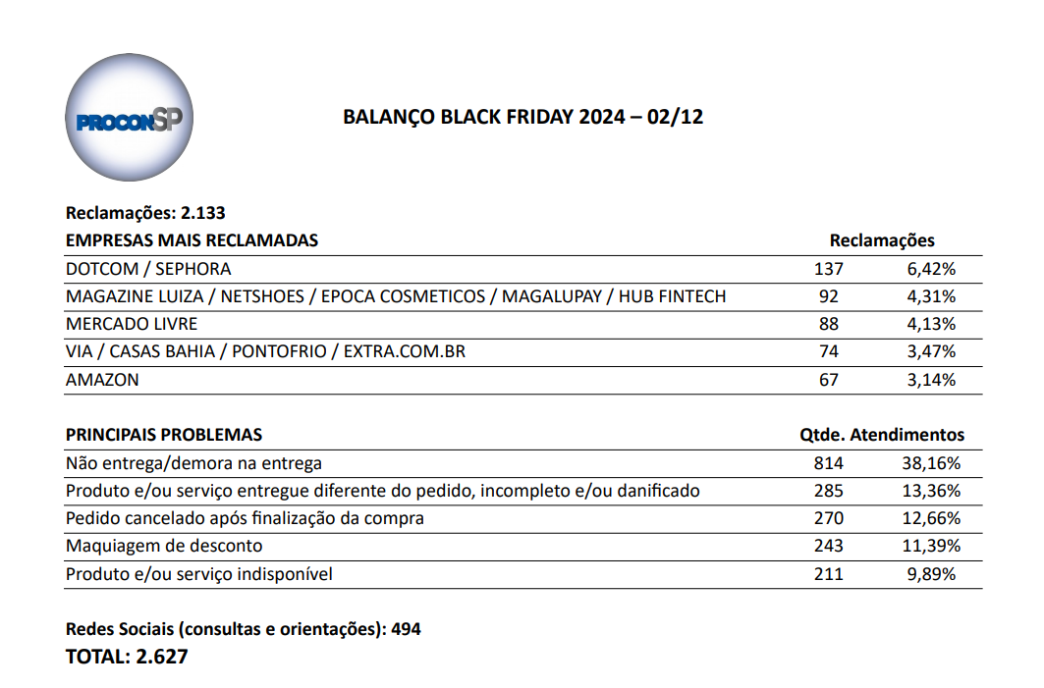
RECLAMAÇÕES

Slide 15
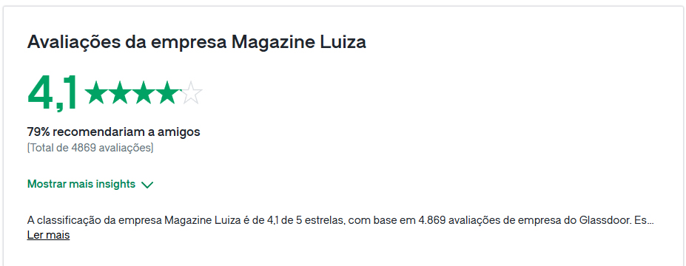
AVALIAÇÃO DE FUNCIONÁRIOS E EX-FUNCIONÁRIOS

Slide 16
ATITUDES e AÇÕES POSITIVAS
Magalu permanece no Índice de Sustentabilidade Empresarial da B3
O varejista Magazine Luiza (Magalu) foi incluído, pela terceira vez consecutiva, na carteira do Índice de Sustentabilidade Empresarial (ISE) da B3, a bolsa de valores brasileira. O indicador avalia a performance das companhias nos quesitos ESG (sigla em inglês que designa ações ambientais, sociais e de governança). A carteira do ISE está em sua 19ª edição e em 2024 é formada por 78 empresas de capital aberto.
Disponível em: https://desafioambiental.com.br/noticias/magalu-permanece-no-indice-de-sustentabilidade-empresarial-da-b3/

Slide 17
ATITUDES e AÇÕES POSITIVAS
Luiza Trajano planeja novo grupo de mulheres empreendedoras para replicar 'DNA Magalu'
A empresária já desenvolveu diferentes incentivos ao empreendedorismo feminino e já criou iniciativas como o Grupo Mulheres do Brasil, que promove a participação feminino e já criou iniciativas como o Grupo Mulheres do Brasil, que promove a participação feminina na sociedade e fortalece o papel das mulheres em diversas áreas, incluindo negócios, política, educação e direitos humanos.
Disponível em: https://exame.com/carreira/luiza-trajano-planeja-grupo-de-mulheres-empreendedoras-para-replicar-dna-magalu/.

Slide 18
ATITUDES e AÇÕES POSITIVAS
Criado na pandemia, Mundo Social, do Magalu, cresce e gera renda para grupos minorizados e ONGs
“O Mundo Social é a nossa ferramenta de digitalização de empreendedores que fazem parte de algum grupo minorizado, como mulheres, pessoas negras, pessoas da comunidade LGBTQ+, além de ONGs e projetos sociais que fazem a venda de produtos para subsidiar essas ações", explica Luiza Helena Trajano, presidente do conselho do Magazine Luiza.
Disponível em: https://www.google.com/url?q=https://exame.com/esg/criado-na-pandemia-mundo-social-do-magalu-cresce-e-gera-renda-para-grupos-minorizados-e-ongs/&sa=D&source=editors&ust=1743254018634891&usg=AOvVaw0T9lV9HjhYNo_TLBwWrdfo

Slide 19
CONCLUSÃO
O resumo do material encontrado indica que a imagem da Magazine Luiza, na sociedade, é moldada tanto por desafios operacionais quanto por iniciativas de impacto inovador. Essa análise integrada reforça a necessidade de a empresa corrigir os pontos fracos apontados enquanto potencializa as ações que aumentam seu compromisso com a inclusão e a responsabilidade social, equilibrando assim sua imagem a sociedade.

Slide 20
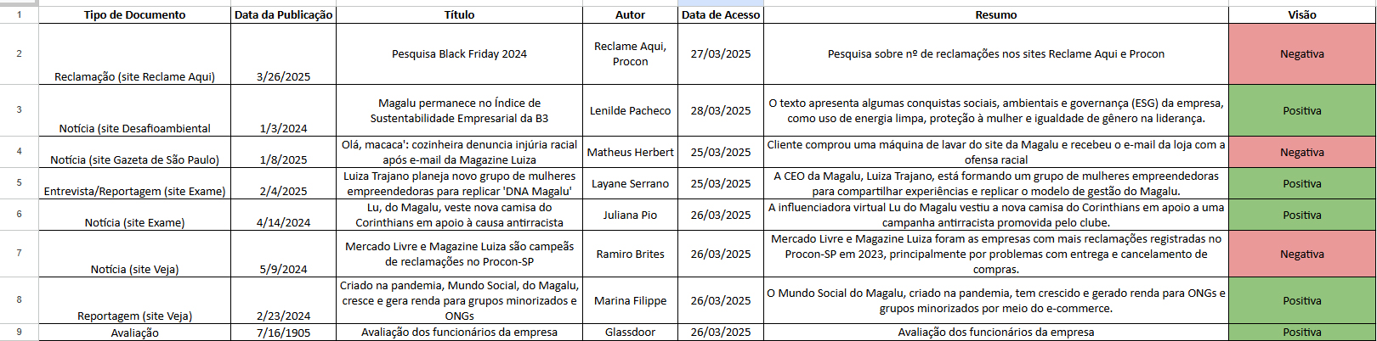
Notícias, artigos e avaliações

Slide 21
GABRIELA LOPES DOMINGUES
GABRIELA MARIA DOMINGUES DE MORAIS
DINALDO GUSTAVO DA ROCHA RIBEIRO
RODRIGO LOPES PEREIRA DE MELO
TAILAN MURIEL FERNANDES CARRARA
EQUIPE
MUITO OBRIGADO!

